Slide 1
ΠυρηνικΗ ΙατρικΗ ΣΤΗΝ ΚΤΗΝΙΑΤΡΙΚΗ ΕΠΙΣΤΗΜΗ
Πανεπιστήμιο Θεσσαλίας
Τμήμα Δημόσιας και Ενιαίας Υγείας
Φωτεινή Κοσμά

Slide 2
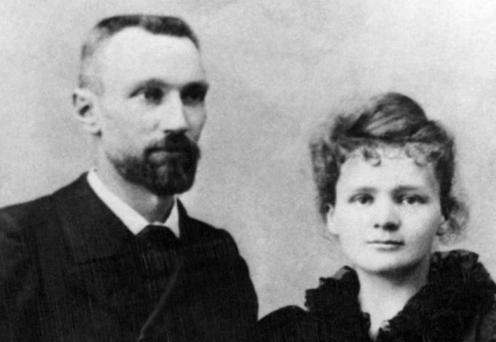
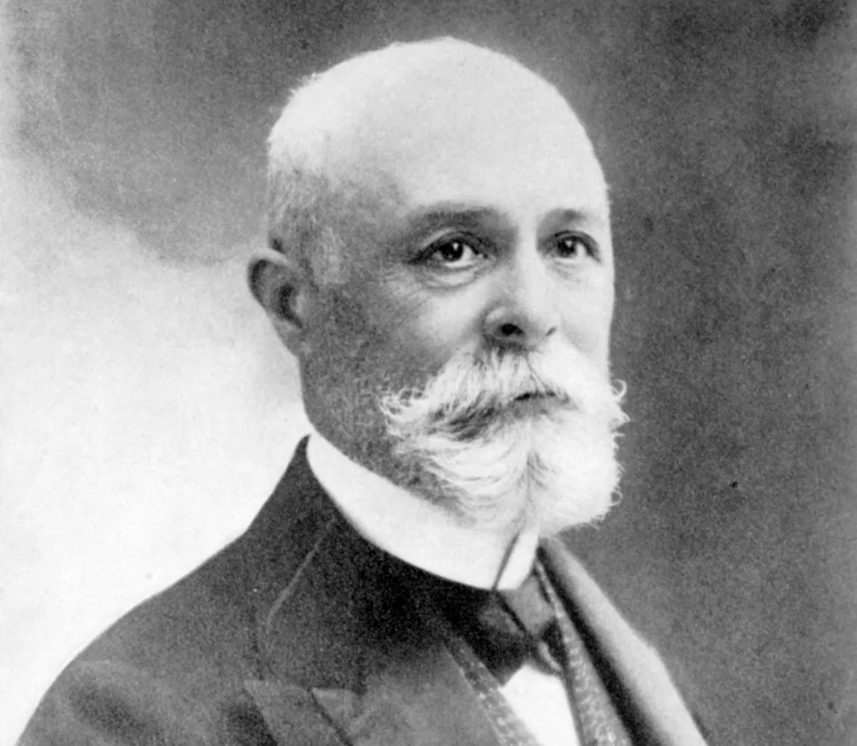
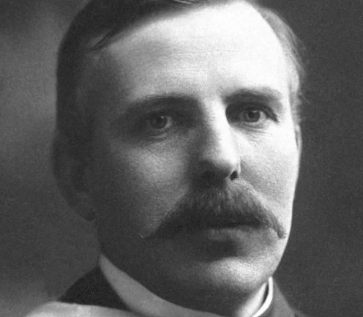
Ιστορικά Στοιχεία
1896: Henry Becquerel και το ζεύγος Curie ήταν οι πρώτοι που ανακάλυψαν το φαινόμενο της ραδιενέργειας δουλεύοντας με τα στοιχεία Ουράνιο, Ράδιο και Πολώνιο (φυσικώς ραδιενεργά νουκλίδια).
Ορισμός Ραδιενέργειας από Rutherford και Soddy «Η ιδιότητα ορισμένων πυρήνων να μεταπίπτουν σε κατάσταση χαμηλότερης ενέργειας αυτόματα με την ταυτόχρονη εκπομπή σωματιδιακής ή ηλεκτρομαγνητικής ακτινοβολίας».
Ο μηχανισμός της ραδιενέργειας ονομάστηκε μηχανισμός ραδιενεργού φθοράς (decay). Ο πυρήνας που διασπασθεί ονομάζεται ΜΗΤΡΙΚΟΣ και εκείνος που προκύπτει από την διάσπαση ΘΥΓΑΤΡΙΚΟΣ.

Slide 3
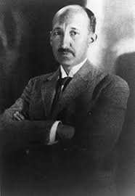
Ιστορικά Στοιχεία
Η πρώτη πρακτική εφαρμογή των ραδιοισοτόπων έγινε από τον George de Hevesy το 1911. Το καιρό που ο de Hevesy ήταν ένας φτωχός νέος Ούγγρος σπουδαστής στο πανεπιστήμιο του Manchester, κάνοντας έρευνα με φυσικά ραδιενεργά υλικά, είχε νοικιάσει ένα μικρό δωμάτιο και έτρωγε ό,τι του μαγείρευε η σπιτονοικοκυρά του. Άρχισε να υποψιάζεται ότι η σπιτονοικοκυρά του σέρβιρε φαγητά από αυτά που είχαν περισσέψει από προηγούμενες ημέρες ή εβδομάδες, αλλά δεν μπορούσε να το αποδείξει.
Τελικά ο Hevesy έβαλε μια μικρή ποσότητα κάποιου ραδιενεργού υλικού που έφερε από το εργαστήριό του μέσα στα αποφάγια του. Πολλές μέρες μετά όταν το ίδιο πιάτο του σερβιρίστηκε, χρησιμοποίησε έναν απλό ανιχνευτή για να ελένξει εάν το φαγητό ήταν ραδιενεργό. ΗΤΑΝ. Οι υποψίες του de Hevesy αποδείχθηκαν πραγματικότητα!.
George de Hevesy, 1885-1966
Nobel 1943

Slide 4
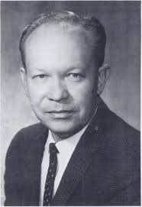
Ιστορικά Στοιχεία
Ο Hal Anger έφερε την επανάσταση στη επιστήμη της Πυρηνικής Ιατρικής με την κατασκευή της πρώτης γ-camera στη δεκαετία του 1950.
Ο ίδιος επινόησε το μετρητή δειγμάτων (γ- counter) που ευρήτατα σήμερα χρησιμοποιείται στις εργαστηριακές εξετάσεις βιολογικών δειγμάτων με μικρές ποσότητες ραδιενεργού υλικού (RIA).

Slide 5
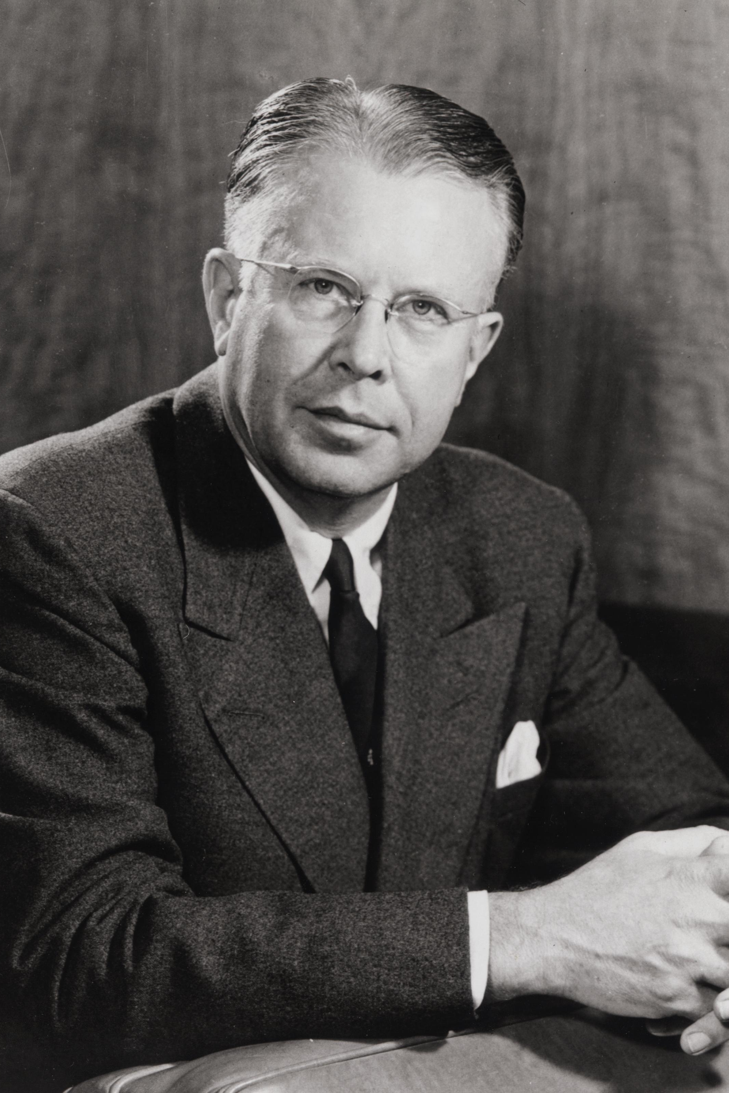
Ιστορικά Στοιχεία
Το 1929, ο Ernest O. Lawrence, δουλεύοντας στο πανεπιστήμιο του Berkeley στη California, επινόησε το κύκλοτρο, ένα βασικό μηχάνημα για την άμεση παραγωγή μεγάλου αριθμού ραδιοϊσοτόπων, χρήσιμα στην Πυρηνική Ιατρική και Ακτινοβιολογία.

Slide 6
Πυρηνική Ιατρική
Στο ευρύτερο κοινό οι εξετάσεις πυρηνικής ιατρικής είναι γνωστές ως «σπινθηρογραφήματα». Η ονομασία αυτή προκύπτει από τη διαδικασία ανίχνευσης της ακτινοβολίας που εκπέμπει το ραδιοϊσότοπο το οποίο προηγουμένως έχει χορηγηθεί στον ασθενή ενδοφλεβίως, μέσω της αναπνευστικής οδού ή με κατάποση για την πραγματοποίηση της εξέτασης. Το ραδιοϊσότοπο αφού εισέλθει στο σώμα, κατευθύνεται και συγκεντρώνεται στην πάσχουσα περιοχή εκπέμποντας ακτινοβολία, η οποία και ανιχνεύεται από κατάλληλο σύστημα, τη γ-camera.
Ιατρική ειδικότητα η οποία χρησιμοποιεί μικρές ποσότητες ραδιενεργών υλικών (ραδιοϊσότοπα) για την διάγνωση (in vivo ή / και in vitro) την θεραπεία αλλά και την μελέτη νόσων).

Slide 7
Πυρηνική Ιατρική
ΔΙΑΓΝΩΣΤΙΚΕΣ ΕΦΑΡΜΟΓΕΣ
In vivo:
Συμμετέχει ο ασθενής:
Α) Λειτουργικές διαδικασίες,
Β) Μορφολογικές μελέτες
In vitro: Εξετάζονται δείγματα βιολογικών υγρών του ασθενούς και μετρούνται οι συγκεντρώσεις ορμονών, αντισωμάτων, βιταμινών και άλλων ουσιών με κλινική σημασία (καρκινικοί δείκτες κλπ). Ο ασθενής δεν ακτινοβολείται
Διττό ρόλο:
Διάγνωση: σπινθηρογραφική απεικόνιση (γ-κάμερα, χρήση: Τεχνήτιο-99m) και ορολογικές εξετάσεις (in vitro)
Θεραπεία: παθήσεις του θυρεοειδούς αδένα (Ιώδιο-131), επώδυνες οστικές μεταστάσεις (Στρόντιο-89, Φώσφορος-32, κ.ά.), νευροενδοκρινείς όγκους (Λουτέτιο-177), φλεγμονώδεις αρθρίτιδες (Φώσφορος-32, Ύττριο-90, κ.ά.)
ΘΕΡΑΠΕΥΤΙΚΕΣ ΕΦΑΡΜΟΓΕΣ
Χορήγηση σχετικών με τη νόσο ραδιοϊσοτόπων σε ανάλογες ποσότητες. Προσλαμβάνεται από συγκεκριμένο όργανο στο οποίο επιφέρει θεραπεία μέσο της ακτινοβολίας που εκπέμπει (κυρίως β)
Η επιλογή του κατάλληλου ραδιοφαρμάκου για κάθε θεραπεία εξαρτάται από:
1)τη βιολογική συμπεριφορά του φαρμάκου και
2)τα φυσικά χαρακτηριστικά του ραδιονουκλιδίου με το οποίο επισημαίνεται, ώστε να είναι επαρκής η δόση στο στόχο ακτινοβόλησης.

Slide 8
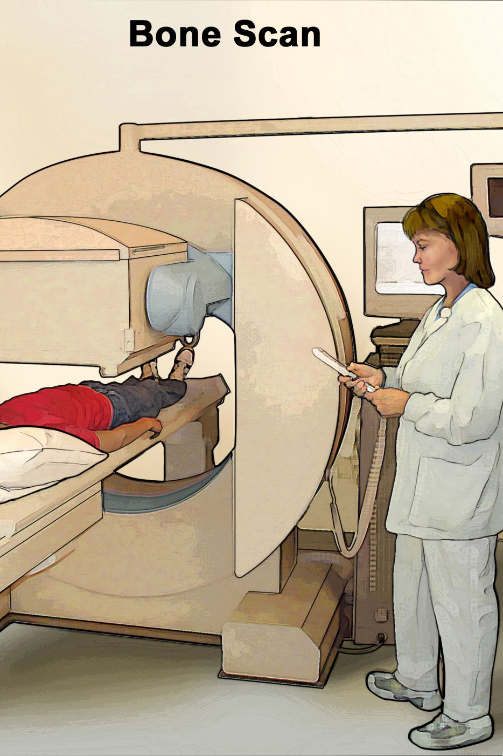
Πυρηνική Ιατρική
Εξετάσεις πυρηνικής ιατρικής:
Σπινθηρογράφημα Οστών
Σπινθηρογράφημα Νεφρών
Σπινθηρογράφημα Θυρεοειδούς με Τεχνήτιο
Σπινθηρογράφημα Μυοκαρδίου με Θάλλιο
Ολόσωμο σπινθηρογράφημα με Γάλλιο
Ολόσωμο σπινθηρογράφημα με Ιώδιο
Σπινθηρογράφημα Θυρεοειδούς με Ιώδιο

Slide 9
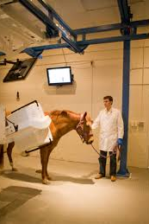
Πυρηνική Ιατρική
Εξετάσεις πυρηνικής ιατρικής σε ζώα:
Σπινθηρογράφημα πυλαίας κυκλοφορίας μέσω σπλήνα (Μετασπληνική πυλαία σπινθηρογραφία): εντοπισμός «προβληματικών» αιμοφόρων αγγείων γύρω από το ήπαρ που επηρεάζουν τη φυσιολογική ροή του αίματος από το έντερο προς το ήπαρ.
Σπινθηρογράφημα θυρεοειδούς: διάγνωση του υπερθυρεοειδισμού στις γάτες, καθώς και για τη βοήθεια στη διάγνωση και τη σταδιοποίηση του καρκίνου του θυρεοειδούς σε σκύλους και γάτες.
Σπινθηρογράφημα οστών: εντοπισμός διαφόρων τύπων βλαβών στα οστά, όπως καρκίνοι των οστών, αρθρίτιδα, μικροκατάγματα, οστικές λοιμώξεις και αναπτυξιακές ασθένειες των οστών.

Slide 10
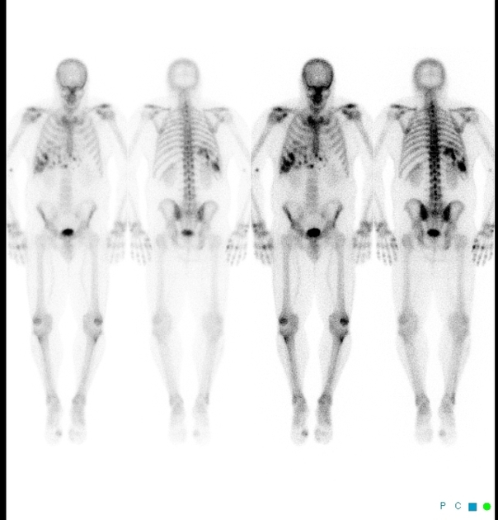
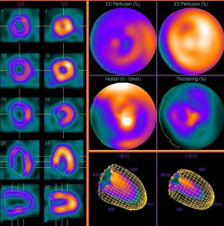
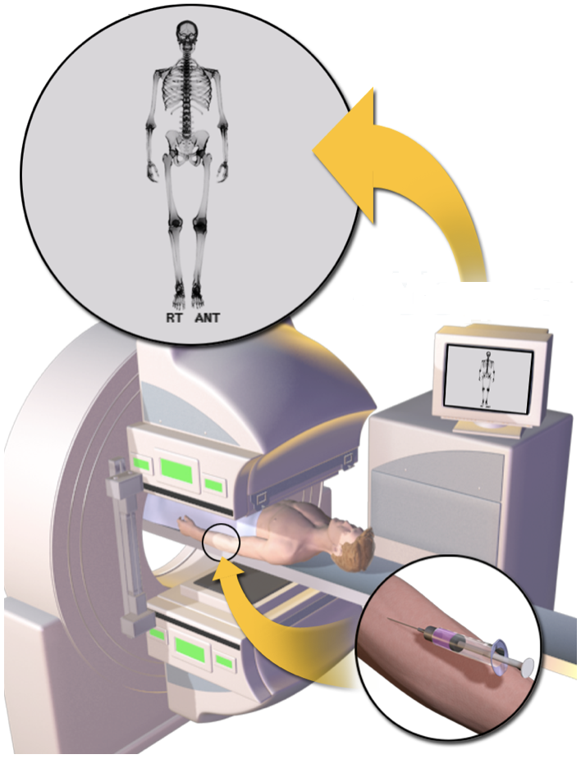
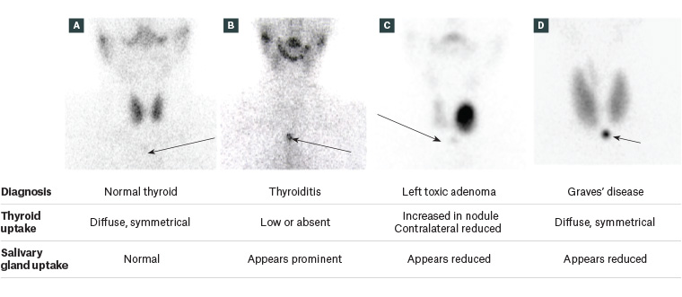
Πυρηνική Ιατρική
Εξετάσεις
Γ-κάμερα
Σπινθηρογράφημα καρδιάς
Σπινθηρογράφημα οστών
Χορήγηση ραδιοισοτόπου
Σπινθηρογράφημα θυρεοειδούς

Slide 11
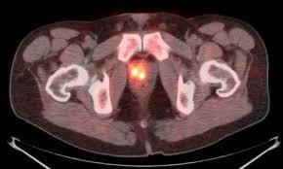
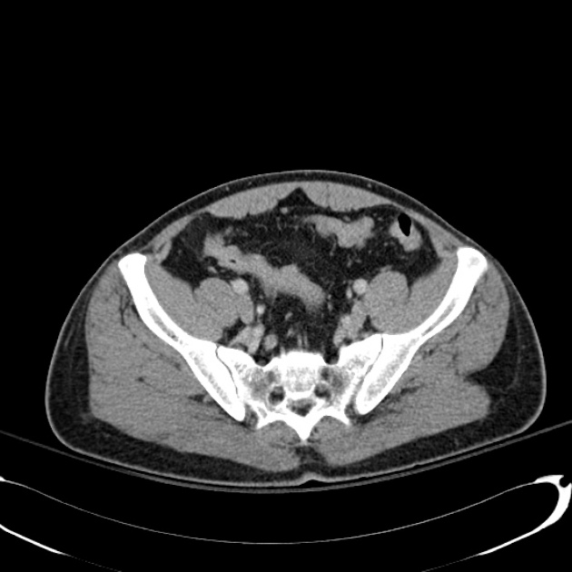
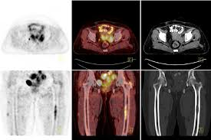
Διαφορές Πυρηνικής Ιατρικής με άλλες απεικονιστικές μεθόδους
Πυρηνική Ιατρική
X-rays, CT scan, MRI
Πηγή ακτινοβολίας = όργανο
Λειτουργικές πληροφορίες
Εξωτερική πηγή ακτινοβολίας
Ανατομικές, μορφολογικές πληροφορίες
PET/CT scan

Slide 12
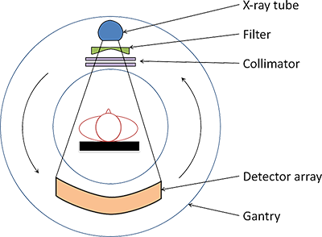
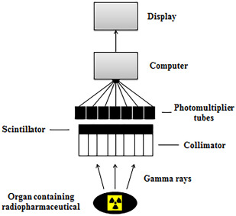
Διαφορές Πυρηνικής Ιατρικής με άλλες απεικονιστικές μεθόδους
Αξονικός τομογράφος
γ κάμερα

Slide 13
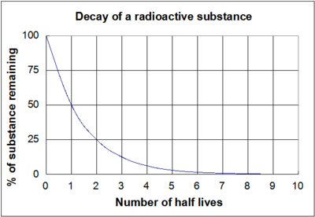
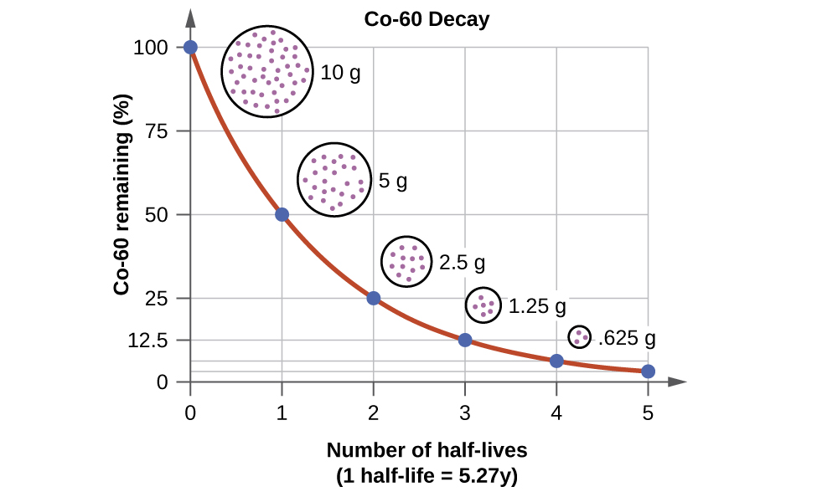
Ραδιοισότοπα – Χρόνος ημιζωής - Ραδιοφάρμακα
Ισότοπα: διαφορετικές μορφές του ίδιου στοιχείου που έχουν τον ίδιο ατομικό αριθμό Ζ αλλά διαφορετικό μαζικό αριθμό A. Τα ισότοπα μπορεί να έχουν σταθερή μορφή ή να είναι ασταθή (ραδιενεργά). Τα τελευταία έχουν την τάση να μεταστοιχειώνονται σε άλλα με χαμηλότερο ενεργειακό περιεχόμενο εκπέμποντας ακτινοβολία
Χρόνος ημιζωής (Τ_{1/2}): Χαρακτηριστική ιδιότητα των Ραδιοϊσοτόπων = ο χρόνος που απαιτείται ώστε οι μισοί από τους ραδιενεργούς πυρήνες να αποδιεγερθούν σε χαμηλότερη ενεργειακή κατάσταση εκπέμποντας κάποιου είδους ακτινοβολία (π.χ. Mo-99 (T_{1/2}) = 67 ώρες, Tc-99m (T_{1/2}) = 6 ώρες).

Slide 14
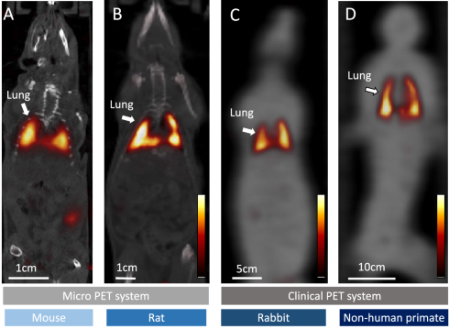
Ραδιοισότοπα – Χρόνος ημιζωής - Ραδιοφάρμακα
Ραδιοφάρμακα ονομάζονται τα ραδιενεργά ισότοπα τα οποία συνδεδεμένα με κάποια βιοδραστική ουσία χορηγούνται για την πραγματοποίηση κάποιας σπινθηρογραφικής μελέτης ή θεραπείας.
Στόχος στην επιλογή του ραδιοφαρμάκου
Η ελαχιστοποίηση της δόσης από την ακτινοβολία στον ασθενή και ταυτόχρονα μεγιστοποίηση της διαγνωστικής πληροφορίας ή του θεραπευτικού αποτελέσματος
Πυρηνική Ιατρική
Χρήση ραδιοισοτόπων
(όπως τεχνήτιο, θάλλιο, γάλλιο, ιώδιο, φθόριο, άζωτο, οξυγόνο
κ.λ.π.) για την μελέτη της λειτουργίας και τη δημιουργία εικόνων σε κυτταρικό, μοριακό και ιστικό επίπεδο.
Ραδιοφάρμακο = ραδιοισότοπο και ουσία με φαρμακολογική συμπεριφορά
π.χ.
¹⁸F επισύναψη με γλυκόζη ¹⁸F – FDG

Slide 15
Ραδιοισότοπα – Χρόνος ημιζωής - Ραδιοφάρμακα
Επιλογή και ιδιότητες κατάλληλου ραδιοφαρμάκου
Να παρακολουθούν με απλό, ασφαλή και όσο το δυνατόν αναίμακτο τρόπο την πορεία, κατανομή, συγκέντρωση και απέκκριση των ουσιών με φυσιολογικούς ή μεταβολικούς μηχανισμούς
Να συγκεντρώνονται εκλεκτικά (>90%) στο συγκεκριμένο όργανο
Να μην έχουν αλλεργικές ή τοξικές επιδράσεις και να μην είναι επικίνδυνα για την ζωή των ασθενών στις συνήθεις ποσότητες που χορηγούνται.
Να είναι στείρα ή να παρασκευάζονται σε συνθήκες στείρες μικροβίων και ελεύθερες από τοξίνες και πυρετογόνες ουσίες.
Μικρός Φυσικός Χρόνος Υποδιπλασιασμού (αποφυγή ακτινοβόλησης για μεγάλο χρόνο του ασθενούς. Όχι πολύ μικρός χρόνος ώστε να είναι άνετη η εξέταση)
Χαμηλή Ενέργεια εκπεμπομένου φωτονίου (απορροφώμενη δόση χαμηλή)
Ενέργεια εκπεμπομένων φωτονίων κατάλληλη για τα ανιχνευτικά συστήματα (κρύσταλλος NaI, μέγιστο ευαισθησίας του τα 200 keV))
H παρασκευή και η προμήθεια του να είναι εύκολη, γρήγορη και να γίνεται με σαφή τρόπο
Να είναι σχετικά φτηνό (όχι απαγορευτική χρήση για εξετάσεις ρουτίνας)
Να εκπέμπει ιδανικά μόνο γ-ακτινοβολία

Slide 16
Ραδιοισότοπα – Χρόνος ημιζωής - Ραδιοφάρμακα
 | Ιδιότητες ιδανικού του διαγνωστικού ραδιοφαρμάκου | Ιδιότητες ιδανικού του θεραπευτικού ραδιοφαρμάκου
1 | Καθαρός εκπομπός φωτονίων | Καθαρός εκπομπής β-
2 | 100 < ενέργεια φωτονίων γ < 250 keV | Μέτρια/υψηλή ενέργεια (> 1 keV)
3 | Ενεργός χρόνος ημιζωής = 1.5*διάρκεια μελέτης | Ενεργός χρόνος ημιζωής = σχετικά μεγάλος, π.χ. ημέρες
4 | Υψηλό πηλίκον συγκέντρωσης στόχος/όχι στόχος | Υψηλό πηλίκον συγκέντρωσης στόχος/όχι στόχος
5 | Ελάχιστη δόση ακτινοβολίας στον ασθενή και το προσωπικό του Εργαστηρίου Πυρηνικής Ιατρικής | Ελάχιστη δόση ακτινοβολίας στον ασθενή και το προσωπικό του Εργαστηρίου Πυρηνικής Ιατρικής
6 | Ασφάλεια ασθενούς | Ασφάλεια ασθενούς
7 | Χημική Ενεργότητα | Φτηνό, άμεσα διαθέσιμο ραδιοφάρμακο
8 | Φτηνό, άμεσα διαθέσιμο ραδιοφάρμακο | Απλή προετοιμασία και ποιοτικός έλεγχος εάν παρασκευάζεται στο εργαστήριο
9 | Απλή προετοιμασία και ποιοτικός έλεγχος εάν παρασκευάζεται στο εργαστήριο

Slide 17
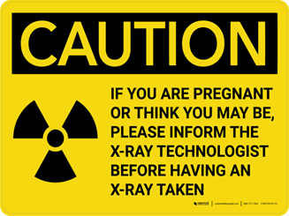
Εγκυμοσύνη εργαζόμενης
Έγκυος εργαζόμενη
Δήλωση εγκυμοσύνης
Ερωτήματα που προβληματίζουν εργαζόμενες και εργοδότες:
1) Μηδενική έκθεση σε ακτινοβολία
2) Αλλαγή χώρου εργασίας ή/και καθηκόντων και μείωση της δόσης: π.χ. Πυρηνική Ιατρική μετριασμός εργασίας και μη απασχόληση για μεγάλο χρονικό διάστημα στον τομέα προετοιμασίας των ραδιοφαρμάκων ή μη απασχόληση με διαλύματα ιωδίου-131
3) Ενασχόληση με το ίδιο αντικείμενο
IBSS «Η γνωστοποίηση της εγκυμοσύνης δεν πρέπει θεωρείται λόγος αποκλεισμού μιας εργαζόμενης από την εργασία της»
ΠΡΟΣΟΧΗ Θεραπεία με ραδιοφάρμακα και κυρίως με ραδιενεργό ιώδιο, το οποίο λόγω πτητικότητας διαπερνά ακόμη και τον πλακούντα, φτάνοντας στους ιστούς του εμβρύου.
Notes:
IBSS: Διεθνείς Βασικούς Κανόνες Ασφαλείας

Slide 18
Συνέπειες έκθεσης σε συνάρτηση με την εβδομάδα της κύησης και τη δόση
Εβδομάδα κυήσεως | Συνέπειες έκθεσης | Δόση
1η-2η | Αποτυχημένη εμφύτευση κυήματος/Συνέχιση της εγκυμοσύνης | 50mSv
2η-8η | Δυσπλασίες/Αναπτυξιακή καθυστέρηση | >100-200mSv
8η-τοκετός | Διανοητική καθυστέρηση/Νευρολογικές διαταραχές | >100mSv

Slide 19
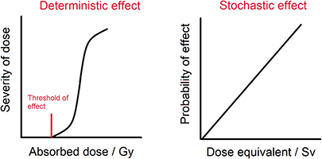
Επιπτώσεις
Ντετερμινιστικές
Στοχαστικές
Δόση κάτω από τα συνιστώμενα όρια (0,1Gy) δεν προκύπτει κάποια σημαντική βλάβη
Αύξηση δόση κυτταρικό θάνατο προκαλείται ανατομική ή λειτουργική ιστική βλάβη
Παράδειγμα: ερυθρότητα δέρματος ή ερύθημα
«Βραχυπρόθεσμες» επιπτώσεις στην υγεία
Προκύπτουν τυχαία (πιθανότητα επίπτωσης με τη δόση που έχει ληφθεί)
Δεν υπάρχει όριο δόση ανεξάρτητη από το πόσο σοβαρή θα είναι η επίπτωση
Δεν υπάρχει κάποιο επίπεδο δόσης ακτινοβολίας που μπορεί να θεωρηθεί «ασφαλές»
Οι δόσεις να παραμένουν όσο το δυνατόν γίνεται σε χαμηλά επίπεδα
Παράδειγμα: καρκίνος
«Μακροπρόθεσμες» επιπτώσεις στην υγεία

Slide 20
Γαλουχία και Πυρηνική Ιατρική
Αποφυγή χορήγησης ραδιοφαρμάκου σε θηλάζουσες μητέρες έκκριση στο μητρικό γάλα
Όταν κρίνεται απαραίτητο, διακόπτεται ο θηλασμός
Αναλόγως με το ραδιοφάρμοκο που χορηγείται, διαφέρει και το χρονικό διάστημα διακοπής του θηλασμού
Συστάσεις:
Πριν την εξέταση, ενημέρωση του γιατρού για πιθανότητα θηλασμού
Ακολουθείτε πιστά τις οδηγίες του θεράποντος ιατρού
Εξέταση | Ραδιοφάρμακο | Διακοπή θηλασμού
Σπινθηρογράφημα θυρεοειδούς | Tc-99m (τεχνήτιο-99) | 48 ώρες
Σπινθηρογράφημα μυοκαρδίου | Tl-201 (θάλλιο-201) | 3 εβδομάδες
Ολόσωμο σπινθηρογράφημα | Ga-67 (γάλλιο-67) | 3 εβδομάδες
Ολόσωμο σπινθηρογράφημα ή σπινθηρογράφημα θυρεοειδούς | I-131 (ιώδιο-131) | Οριστική διακοπή

Slide 21
Τμήμα Πυρηνικής Ιατρικής

Slide 22
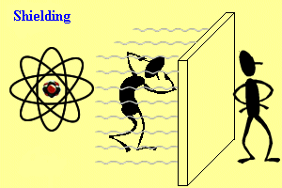
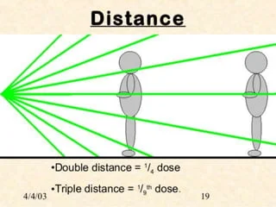
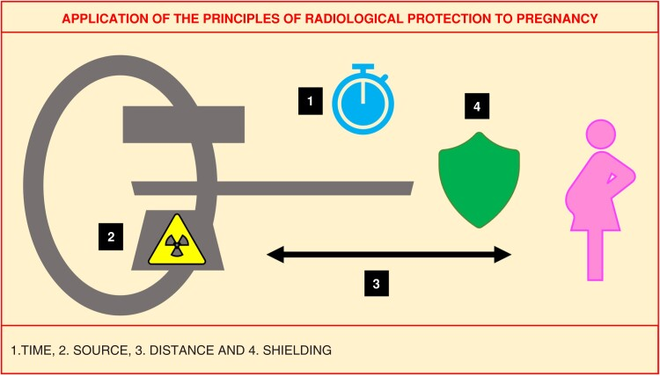
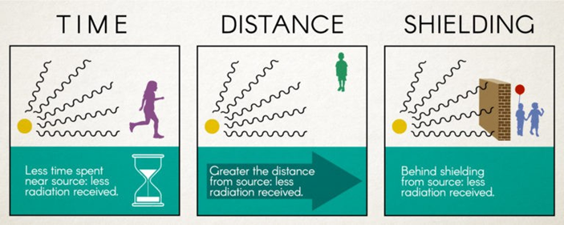
Μέτρα ακτινοπροστασίας
Αρχή της αιτιολόγησης
Αρχή της βελτιστοποίσης
Αρχή ALARA ακρωνύμιο «As Low As Reasonable Achievable»
Τρίπτυχο ακτινοπροστασίας:
α) χρόνος
β) θωράκιση
γ) απόσταση
3. Αρχή ορίου δόσεων

Slide 23
Όρια δόσεων
Όρια δόσεων | Επαγγελματίες | Μαθητευόμενοι | Πληθυσμός | Εγκυμονούσες
Ενεργός δόση | 20mSv το χρόνο ή 100mSv για 5 συνεχόμενα χρόνια | 6mSv | 1mSv | 1mSv
Ισοδύναμη δόση
Κόρη οφθαλμού | 20mSv το χρόνο ή 100mSv για 5 συνεχόμενα χρόνια (max 50mSv για ένα μεμονωμένο έτος) | 15mSv | 15mSv | 1mSv
Άκρα (χέρια και πόδια) | 500mSv | 150mSv | 50mSv
Δέρμα | 500mSv | 150mSv | -

Slide 24
Πυρηνική Ιατρική στην Κτηνιατρική Επιστήμη
Η πυρηνική σπινθηρογραφία είναι μια διαγνωστική απεικονιστική τεχνική στην κτηνιατρική που χρησιμοποιεί ραδιονουκλίδια για την ανίχνευση φυσιολογικών και παθολογικών διεργασιών. Παρά τις δυνατότητές της, η χρήση της είναι περιορισμένη λόγω υψηλού κόστους, αυστηρών κανονισμών και της εξειδικευμένης εκπαίδευσης που απαιτείται για την ερμηνεία των εικόνων. Περιλαμβάνει τη χορήγηση ραδιοϊσοτόπων που εκπέμπουν ακτίνες γάμμα, τα οποία εντοπίζονται σε συγκεκριμένους ιστούς και ανιχνεύονται με γάμμα κάμερα.
Η απεικόνιση PET, μια προηγμένη τεχνική πυρηνικής απεικόνισης, έχει κερδίσει έδαφος, ιδιαίτερα στην ιπποειδή ιατρική από το 2016. Οι PET σαρώσεις παρέχουν υψηλή ευαισθησία για την ανίχνευση βλαβών και την αξιολόγηση της βιολογικής τους δραστηριότητας. Τα δύο πιο συχνά χρησιμοποιούμενα ισότοπα είναι το 18F-φθοριούχο νάτριο (NaF) για την ανίχνευση οστικών βλαβών και το 18F-φθοριοδεοξυγλυκόζη (FDG) για τραυματισμούς μαλακών ιστών. Τα σύγχρονα συστήματα PET για άλογα επιτρέπουν ασφαλείς, όρθιες σαρώσεις, κυρίως των άπω άκρων, που συχνά συνδυάζονται με CT ή MRI για λεπτομερή ανάλυση.

Slide 25
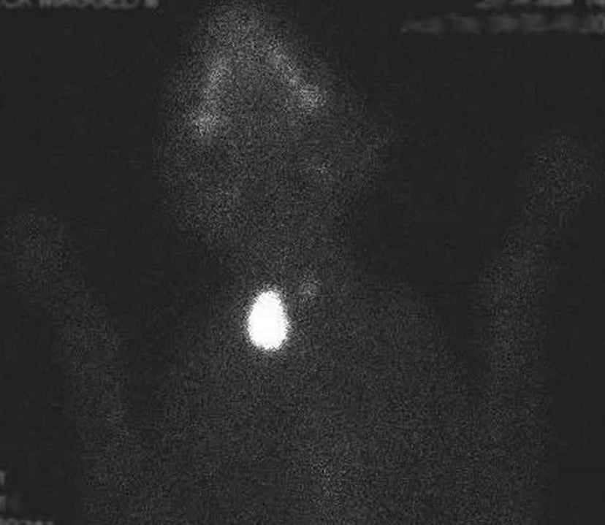
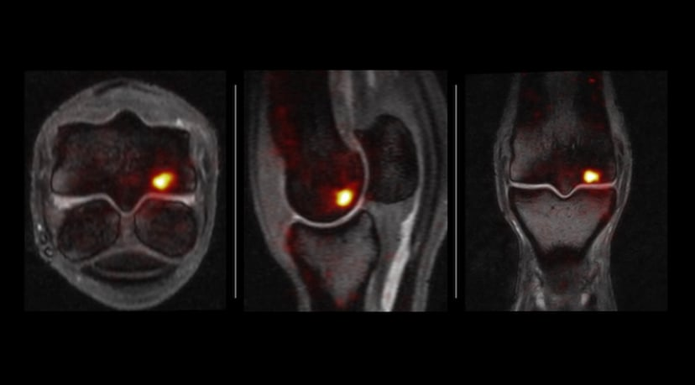
Πυρηνική Ιατρική στην Κτηνιατρική Επιστήμη
Η απεικόνιση PET εκτιμάται ιδιαίτερα στους αγώνες ιπποδρομιών για την έγκαιρη ανίχνευση ή αξιολόγηση κρίσιμων βλαβών, με τις εφαρμογές της να επεκτείνονται σε όλους τους κλάδους της ιπποειδούς ιατρικής. Παρά την απαιτητική ερμηνεία, αυτή η τεχνολογία υπόσχεται σημαντική βελτίωση στην υγεία των ιπποειδών και στη διαγνωστική κτηνιατρική.
Αδένωμα του θυρεοειδούς σε γάτα
PET NaF συνδυασμένο με MRI, μετακαρποφαλαγγική άρθρωση, άλογο

Slide 26
Δημόσια Υγεία και Ακτινοπροστασία
Δημόσια Υγεία: συμβάλλει στην ελαχιστοποίηση της έκθεσης σε παράγοντες κινδύνου
Λέξη κλειδί: ΠΡΟΛΗΨΗ
Μοιράζονται πολλούς κοινούς στόχους

Slide 27
Δημόσια Υγεία και Ακτινοπροστασία
Γενικός στόχος: μείωση θνησιμότητας & νοσηρότητας μεμονωμένων ασθενών και αύξηση του προσδόκιμου επιβίωσης του ασθενούς.
Κύριος στόχος: ΑΣΘΕΝΗΣ και επομένως ελαχιστοποιούνται οι αρνητικές επιπτώσεις της ιοντίζουσας ακτινοβολίας στις ιατρικές εξετάσεις
Δευτερεύον στόχος: ΕΡΓΑΖΟΜΕΝΟΣ, οπουδήποτε γίνεται χρήση πηγών ακτινοβολίας
Συνεργασία: Ακτινοπροστασίας-Δημόσιας Υγείας-Επαγγελματικής Υγείας

Slide 28
Σας ΕΥΧΑΡΙΣΤΩ ΠΟΛΥ

